Slide 1
Bachelorpraktikum
Hinweis
Um die Gestaltungsmöglichkeiten bei der Arbeit mit unseren IAV-Präsentationsvorlagen optimal auszuschöpfen und Designvorgaben einzuhalten, finden Sie im Intranet wichtige Gestaltungstipps und Beispielfolien:
https://intranet.iavgroup.local/c-cm1/de/leistungen/powerpoint/gestaltungsregeln.html
Yizhen Li
06.05.2020

Slide 2
Problemstellung
Temperatur in einem Raum regeln
die Messdaten analysieren
Simulink System
Steuerung (SPS)
Analysesystem in Matlab
System entwerfen
ein System in Simulink entwickeln, um die Raumtemperatur zu regeln
Reglerentwurf
Systemmodellierung
Programm erstellen
Programm für SPS aus Simulink exportieren
Programm für SPS entwerfen
Analysesystem
Daten erstellen (z.B. in CSV, soll auf einer SPS laufen)
Daten einlesen auf PC
Daten anzeigen: in Form von Grafiken

Slide 3










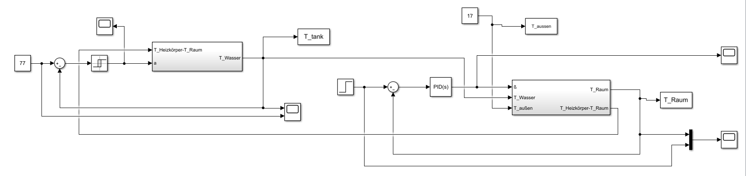
Systementwurf
Reglerentwurf
Systemmodellierung

Slide 4
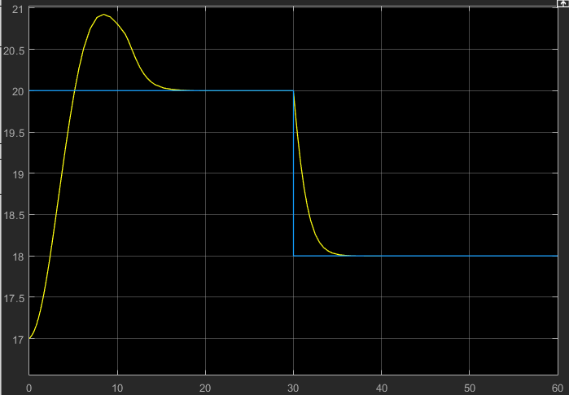
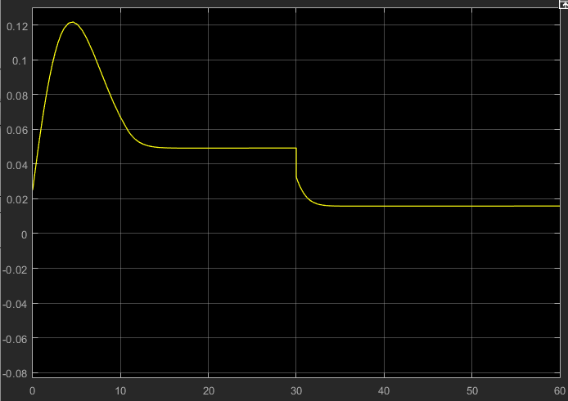
Simulationsbeispiel
Einstellung:
Außentemperatur = 17 Grad
Sollwert der Raumtemperatur = 20 Grad => 18 Grad
Sollwert der Wassertanktemperatur = 77 Grad
anfängliche Wassertanktemperatur = 20 Celsius Grad
Simulationsergebnisse des Raums
Simulationsergebnisse des Raumreglers
X-Axis: Zeit (Minuten) Y-Axis: Temperatur (Celsius)
Nach etwa 20 Minute hat sich die Raumtemperatur stabilisiert
die Überwachung ist weniger als 1 Grad

Slide 5
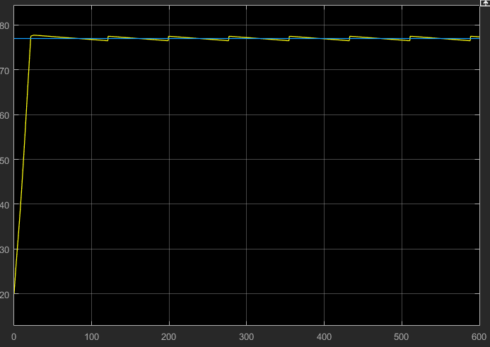
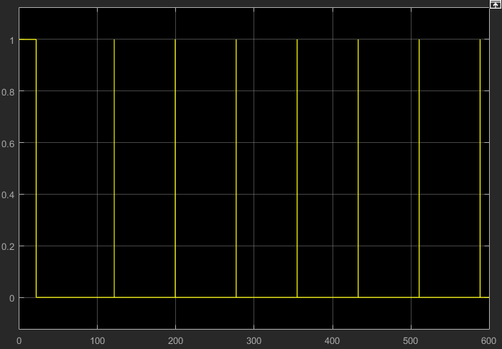
Simulationsbeispiel
Simulationsergebnisse des Heizkessels
Simulationsergebnisse des Heizkesselreglers
X-Axis: Zeit (Minuten) Y-Axis: Temperatur (Celsius)
Nach etwa 12 Minuten hat sich die Kesseltemperatur stabilisiert
Abweichung ist weniger als 1 Grad

Slide 6
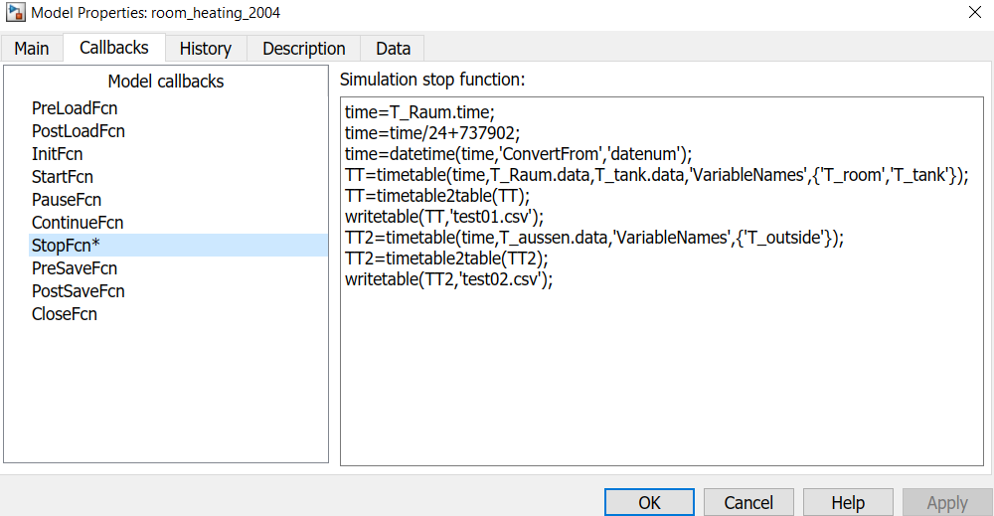

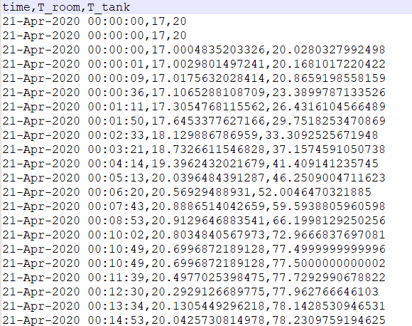
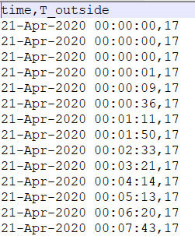
csv-Dateien erzeugen von Simulink-Model
Durch Call back Funktion werden csv Dateien mit Zeitstempeln erzeugt

Slide 7
Problemstellung
Temperatur in einem Raum regeln
die Messdaten analysieren
Simulink System
Steuerung (SPS)
Analysesystem in Matlab
System entwerfen
ein System in Simulink entwickeln, um die Raumtemperatur zu regeln
Reglerentwurf
Systemmodellierung
Programm erstellen
Programm für SPS aus Simulink exportieren
Programm für SPS entwerfen
Analysesystem
Daten erstellen (z.B. in CSV, soll auf einer SPS laufen)
Daten einlesen auf PC
Daten anzeigen: in Form von Grafiken

Slide 8
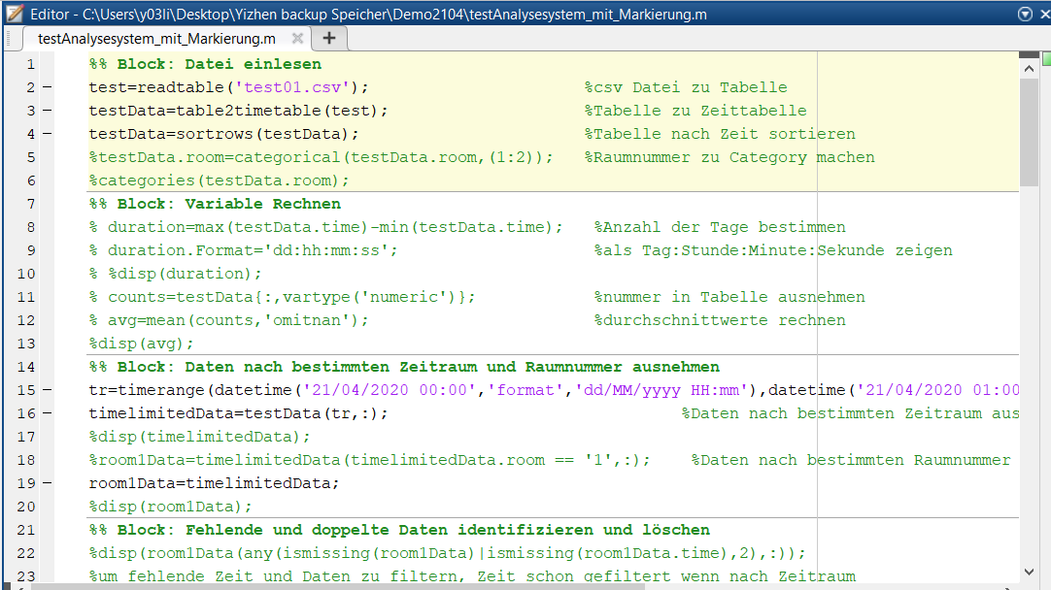
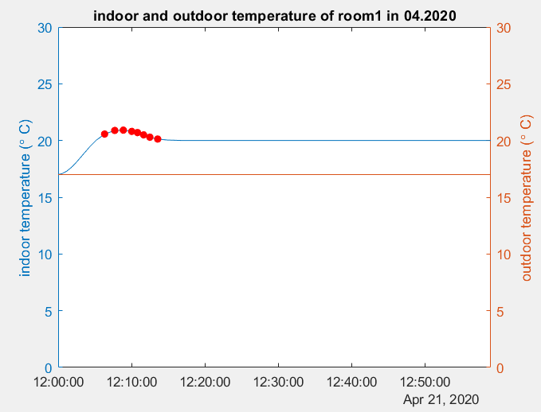
Analysesystem
Dateien einlesen
Dateien bearbeiten
Daten anzeigen: in Form von Grafiken

Slide 9
Prozess
Testsystem:
Anwendung des Testsystems:
Data Logging System
Steuerung (SPS)

Slide 10
Yizhen LI
IAV GmbH
Rockwellstraße 16, 38518 Gifhorn Telefon +49 5371 80-51611
yizhen.li@iav.de
www.iav.com

Slide 11
Lenkungsinformationen
Hinweis
Weiterführende Informationen dazu bei C-QM1 oder direkt in PROFI „3.6.6 Lenkung dokumentierter Information“:
https://profi.iavgroup.local/pkit/go/pelement.do?id=4136&type=Process
Projekt: |  | Bachelorpraktikum-Yizhen Li
Version: |  | 1.0.0
Status: |  | Entwurf / freigegeben / ungültig
Geheimhaltungsstufe: |  | öffentlich / intern / vertraulich / streng vertraulich
 | Datum | Name |  | Abt. | Telefon
Erstellt: | 05.05.2020 | Yizhen Li |  | TP-D81 | +49 5371 80-51611
Geprüft: | 06.05.2020 | André Hoppe |  | TP-D81 | +49 5371 80-52330
Freigegeben: | 12.05.2020 | André Hoppe |  | TP-D81 | +49 5371 80-52330
Änderungshistorie
Version | Datum | Name | Änderungen

